Slide 1


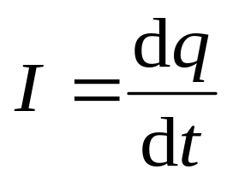
§9 稳恒电流
+
+
电流形成条件(导体内)：
(1)导体内有可以自由运动的电荷；
(2)导体内有维持电荷移动的电场 (导体内有电荷运动说明导体内肯定有电 场，这和静电平衡时导体内场强为零情况不同。)
+
+
+
+
一、电流密度矢量
1、电流—电荷的定向运动
载流子—形成电流的带电粒子 (电子、离子、空穴等)
电流强度——通过截面S 的电荷随时间的变化率

Slide 2
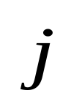
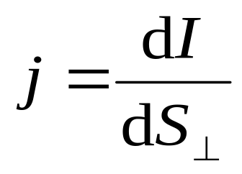

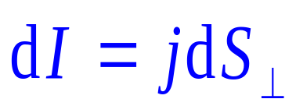
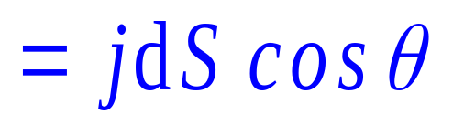


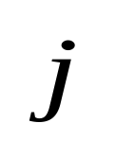
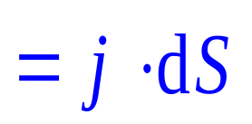
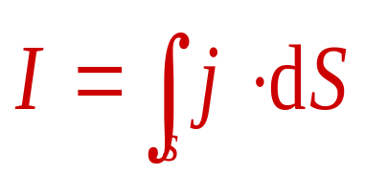
2、电流密度矢量
方向规定：
该点正电荷运动方向
大小规定：等于垂直于该点电荷运动方向的单位面积上的电流强度
接地球

Slide 3
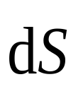
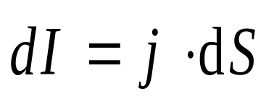


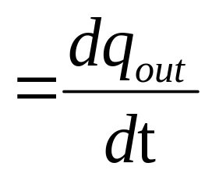

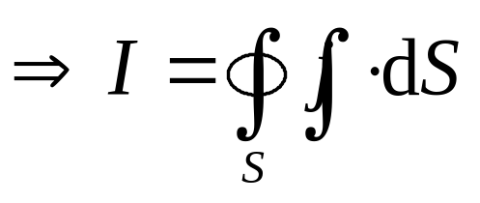

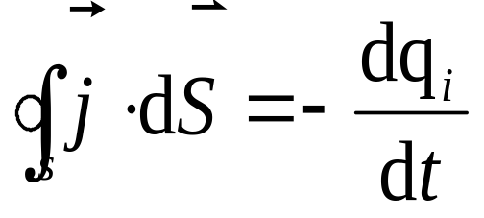
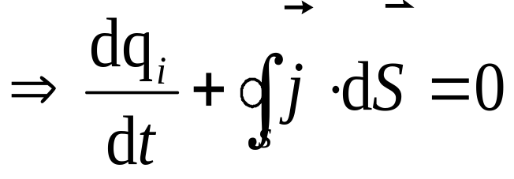
通过任一闭合曲面的总电流
Cu导线
超导导线
j~104A/mm²。
电流场：导体内每一点都有自己的 j ，电流线
根据电荷守恒定律：闭合曲面内电荷q的减少等于通过曲面流出的电荷
3、电流连续性方程

Slide 4
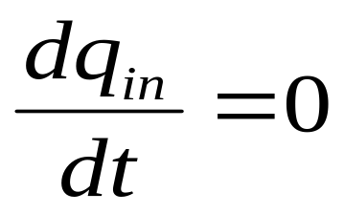

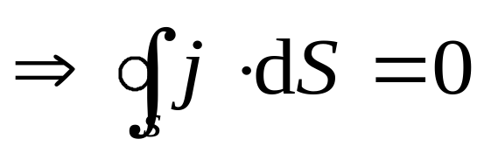
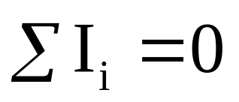
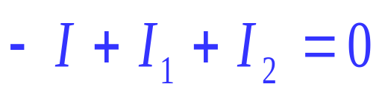


恒定电流：
若
节点电流方程(基尔霍夫第一方程):
I
二、恒定电场
S
1）在恒定电流情况下，导体中电荷分布不随时间变化形成恒定电场；
2) 恒定电场与静电场具有相似性质（高斯定理和环路定理），恒定电场可引入电势的概念；

Slide 5
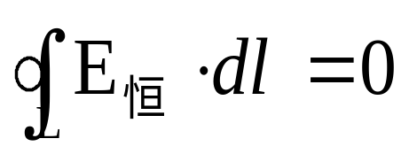
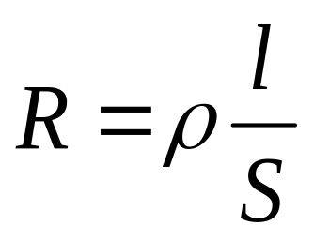
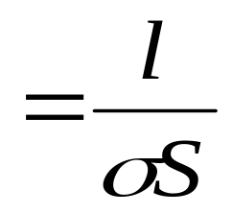
——回路电压方程
（基尔霍夫第二方程）
3)与静电场不同之处
a）产生恒定电场的电荷是运动的电荷, 电荷分布不随时间改变;
b）恒定电场对运动电荷作功, 恒定电场的存在总伴随着能量的转移
稳恒电路中存在恒定电场， 场线与电流线方向相同
电阻率
电导率
三、欧姆定律的微分形式
1、电阻定律

Slide 6
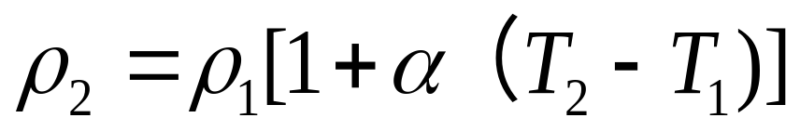


电阻率（电导率）不但与材料的种类有关，而且还和温度有关 . 一般金属在温度不太低时
电阻率
超导体
电阻的温度系数
有些金属和化合物在降到接近绝对零度时，它们的电阻率突然减小到零，这种现象叫超导.
汞在4.2K附近电阻突然降为零
R/
*
*
*
0.10
*
0.05
超导的转变温度
4.10
4.20
4.30
T/K

Slide 7
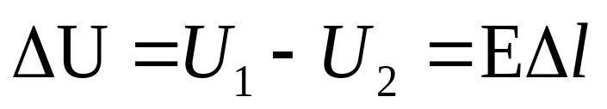

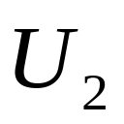

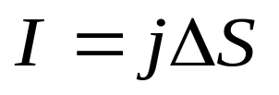
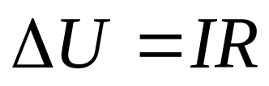
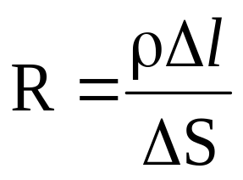
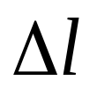
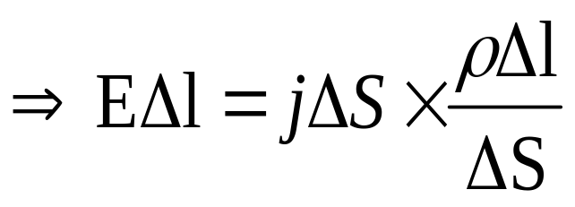
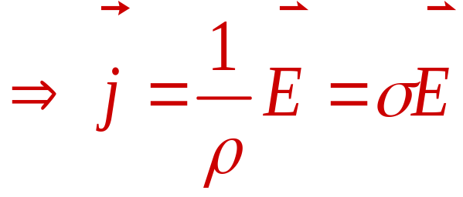
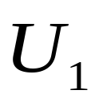


2、欧姆定律的微分形式
表明任一点的电流密度 与电场强度 方向相同，大小成正比

Slide 8
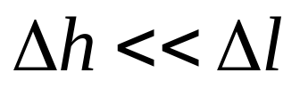
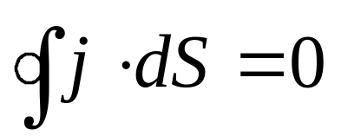
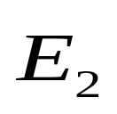

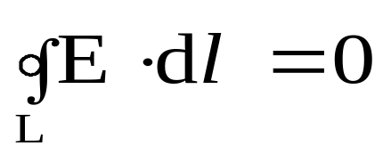


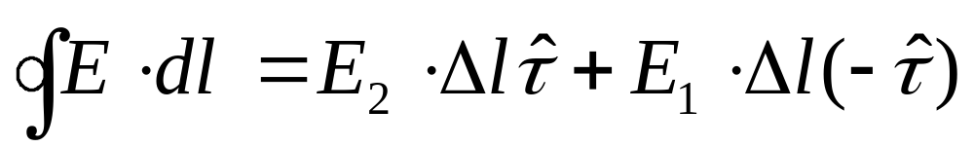
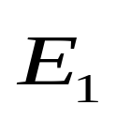
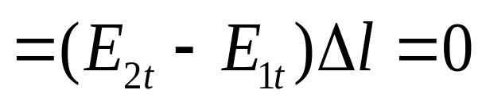
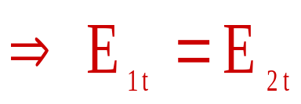
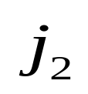
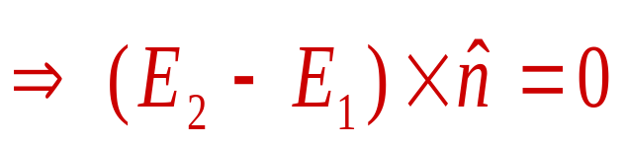


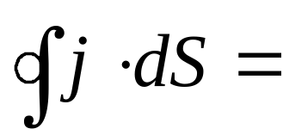
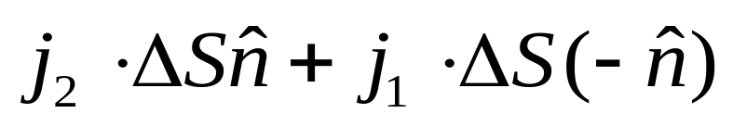
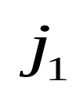
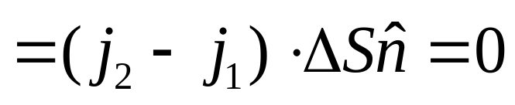
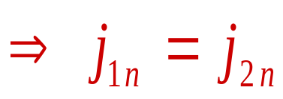
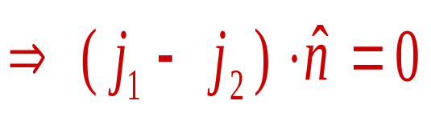
四、两种导体分界面上的边界条件
导体2
导体1

Slide 9
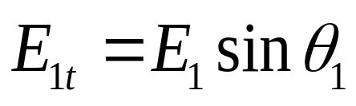
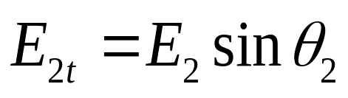


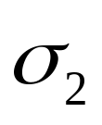









电流线在导体界面上的折射
良导体与不良导体界面的电流线分布见P77

Slide 10






例1、求半球形接地器的接地电阻和跨步电 压。
解：(1)接地电阻， 将地分为一层层薄半球壳
I
由电阻定律得
b c
A B
R
· ·
r
dr
(2)跨步电压， 地中r处的电流密度 j= σE
——地中r处的场强

Slide 11


五、电源及其电动势
Ａ
Ｂ
导线
Ｑ
最初：
连导线：
＋
－
+
稳恒电流产生的条件： 有自由运动的电荷
导体两端有恒定的电势差
非电场力 将＋q 从Ｂ→Ａ ( U_{低}→ U_{高} ）
电源：提供非静电力的装置

Slide 12







非静电力：
＋
－
非静电场强：
非静电力的功：
整个回路的功：
电动势的定义：单位正电荷绕闭合回路运动一周，非静电力所做的功.

Slide 13






电源电动势
电源电动势大小等于将单位正电荷从负极经电源内部移至正极时非静电力所作的功.
_
+
*
*
负极
正极
电源

Slide 14








从点A出发 , 顺时针绕行一周各部分电势降落总和为零 , 即
*
*
C
D
I
A
E
B
*
*
*
电源
全电路的欧姆定律

Slide 15










例、已知 ε₁ =2V, ε₂ =4V， R₁=R₂= 2Ω, R₃ =6 Ω, 求
(1) I ？（2）A，B，C 相邻两点电势降？
解（1）电势降之和为零
B
A
C
*
*
*
I
（2）

Slide 16
第二章 恒磁场 ( magnetic field )
§1 磁的基本现象和基本规律
磁学是一门古老的学科，我国在春秋战国时期已有磁石的记载和描述。
东汉著名学者王充《论衡》一书描述的“司南勺”被公认为最早的磁性指南工具。
11世纪北宋科学家沈括《梦溪笔谈》中，第一次记载了指南针的制作和作用。指南针是我国古代四大发明之一。
方家以磁石磨针锋，则能指南，然常微偏东，不全南也。
西方人最早对磁现象在13世纪首次引进了“磁极”的概念，并总结出“异性相吸，同性相斥”特点，比电的对应现象早了四个多世纪。

Slide 17








在磁学发展的最初阶段，只是围绕磁石和地磁进行观察和研究。
1、磁荷、库仑定律
真空中的磁导率
2、磁场强度、磁势
磁偶极子

Slide 18


3、电流的磁效应
1820年丹麦奥斯特电流的磁效应
I
磁铁与载流导线的相互作用；
S
N
在磁场中运动的电荷受到的磁力；
载流导线与载流导线的相互作用。
磁铁
电流
磁铁
电流
磁场
？
稳恒电流磁场 = 磁石的磁场

Slide 19
安培假说：
磁场的本源——运动电荷
磁场的性质——运动电荷在磁场中受到作用力
运动电荷
磁场
运动电荷

Slide 20















4、安培定律
在SI制中
当I₁=I₂时
电流单位——安培A
当 时

Slide 21













§2 磁感应强度 毕奥—萨伐尔定律
1、磁感应强度
大小:
P
*
方向:
单位: T 特斯拉
地球

Slide 22






二、毕奥—萨伐尔定律——间接实验 书P113
例1、判断下列各点磁感强度的方向和大小.
1
1、5 点 ：
8
2
+
3、7点 ：
7
+
3
2、4、6、8 点 ：
+
6
4
5

Slide 23





















例2 载流长直导线的磁场.
解:
方向均沿 − z 轴的负方向
D
*
P

Slide 24







讨论：
1）半无限长
D
*
P
2）无限长
I

Slide 25










例3 圆形载流导线在轴线上的磁场.
解 根据对称性分析
I
*
p
磁场与电流满足右手螺旋法则

Slide 26











*
p
*
的方向不变 (I 和 成右螺旋关系）

Slide 27










i）
*
p
ii) 一段圆弧
iii）
iv) 亥姆霍兹线圈
d=R时均匀场(书P116）

